Slide 2
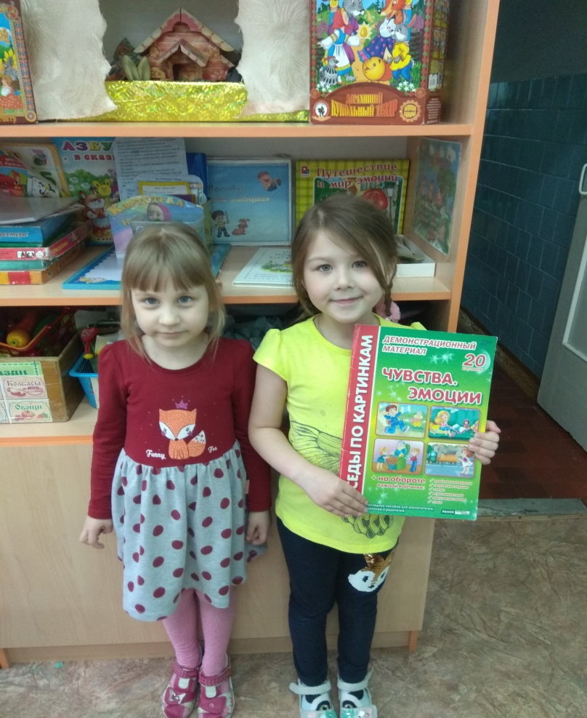
Направление группы «Социально-эмоциональное развитие детей дошкольного возраста»

Slide 3
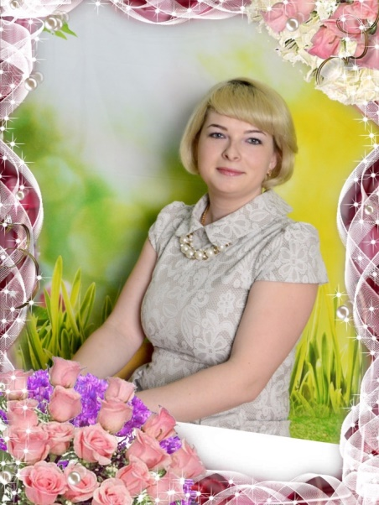
Воспитатели группы
Швецова Екатерина Анатольевна
Образование: высшее педагогическое, ЧГПУ им. И.Я Яковлева, воспитатель.
Квалификация: первая.
Стаж работы: 10 лет
Исаева Татьяна Александровна
Образование : среднее специальное педагогическое
Стаж работы: 3 года.
Младший воспитатель
Конюхова Наталья Николаевна
Образование: высшее

Slide 4
